Slide 1
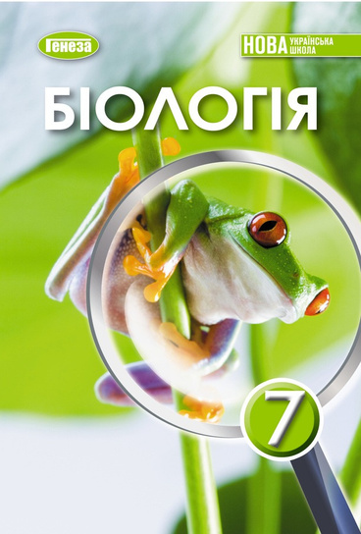

7 КЛАС НУШ
Характерні риси тварин. Диференціація клітин. Формування тканин
С. 135 - 139
БІОЛОГІЯ

Slide 2
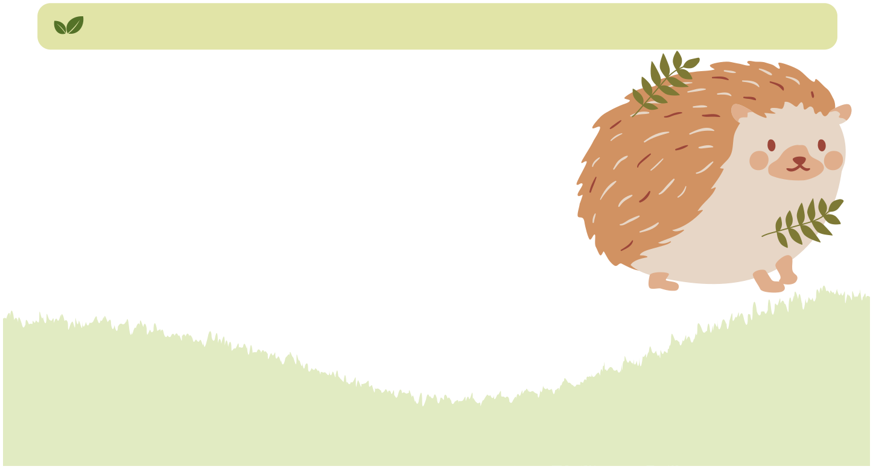


БІОЛОГІЯ
Тварини здатні до :
РУХІВ (більшість тварин має органи руху
- плавці,крила,ноги )
Т

Slide 3
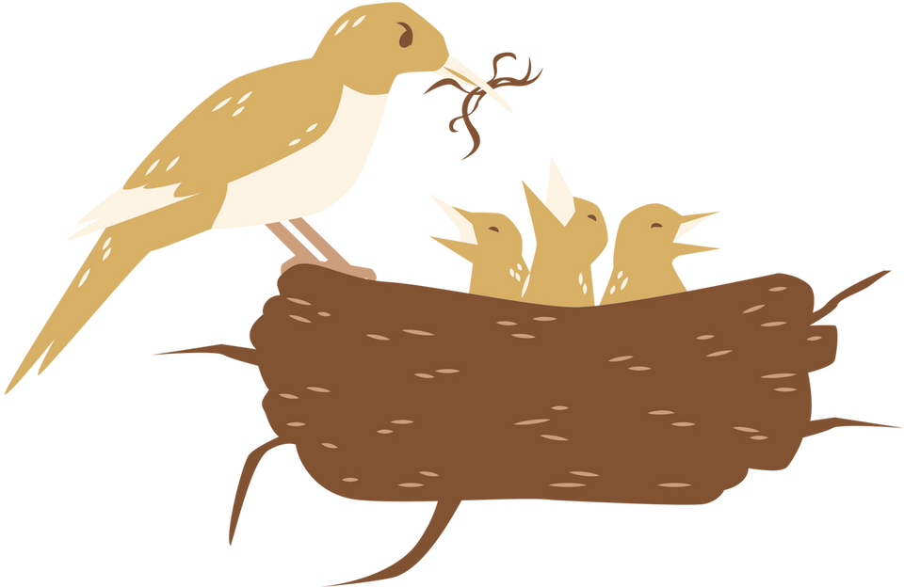
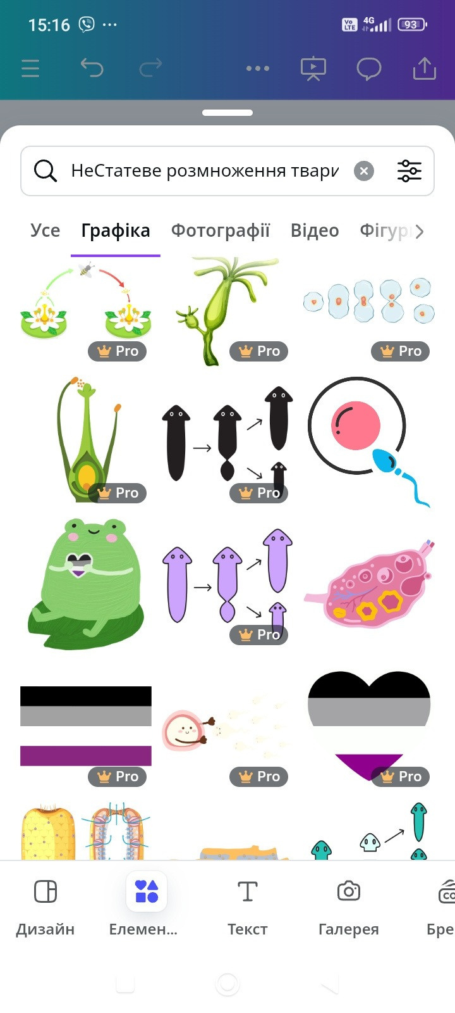


БІОЛОГІЯ
Тварини здатні до :
•РОЗМНОЖЕННЯ(відтворення собі подібних,як статево так і нестатево)

Slide 4
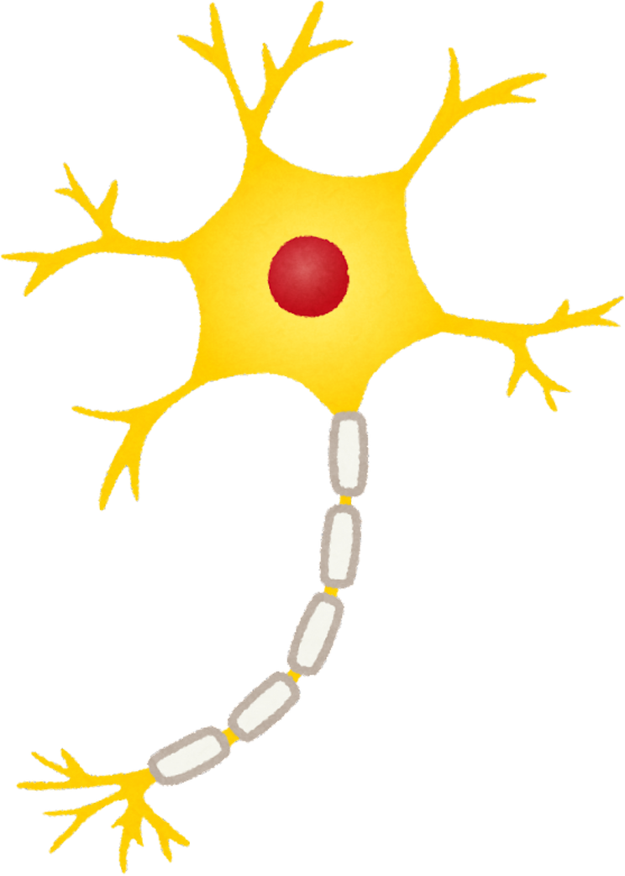
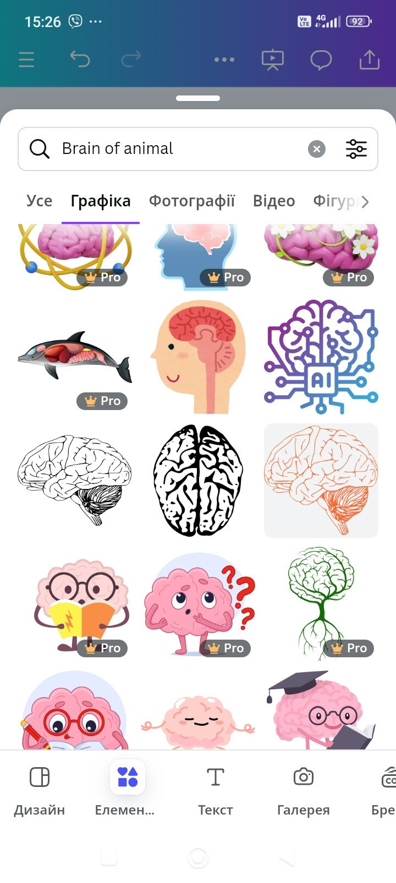

БІОЛОГІЯ
Тварини здатні до :
•ПОДРАЗЛИВОСТІ (здатності сприймати подразники завдяки органам чуття і реагувати на них ). Сигнали від органів чуття надходять до центрів
НЕРВОВОЇ СИСТЕМИ

Slide 5
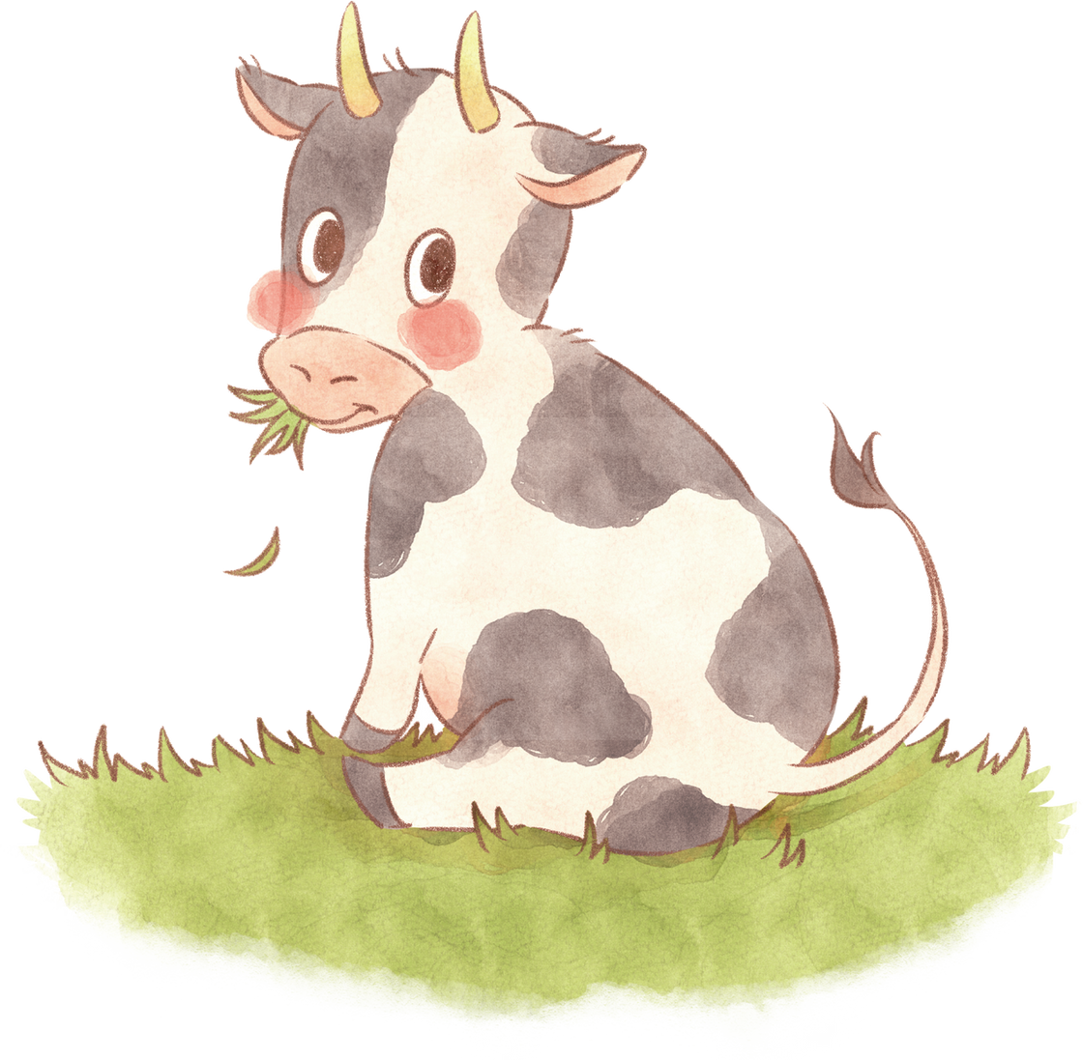
БІОЛОГІЯ
Тварини здатні до :
Гетеротрофного живлення (вони харчуються готовими органічними речовинами),добувають їжу і перетравлюють всередині організму

Slide 6


БІОЛОГІЯ
Способи живлення тварин
Тверда велика їжа
Тверда дрібна їжа у водах
Рідка їжа
Вн паразити Кровосисні види
Зовнішнє травленння
•Хижаки
•Фітофаги
•Сапротрофи
Фільтратори

Slide 7



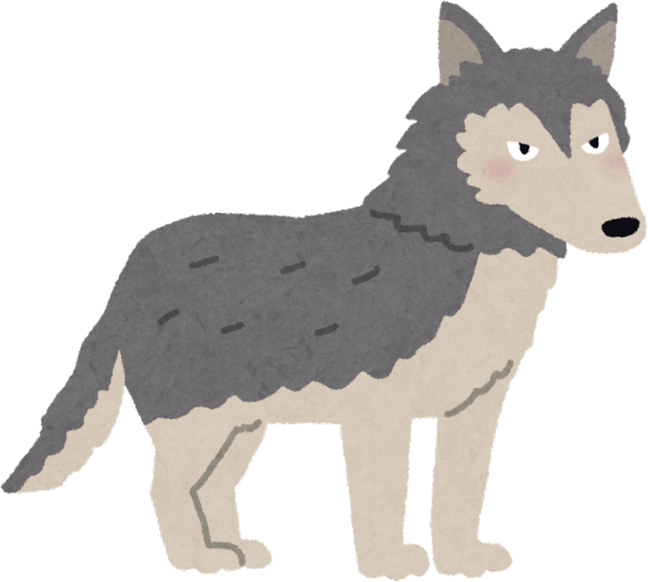
БІОЛОГІЯ
Хижаки - тварини,які харчуються ІНШИМИ ТВАРИНАМИ.
Вовки,акули,соколи та інші

Slide 8
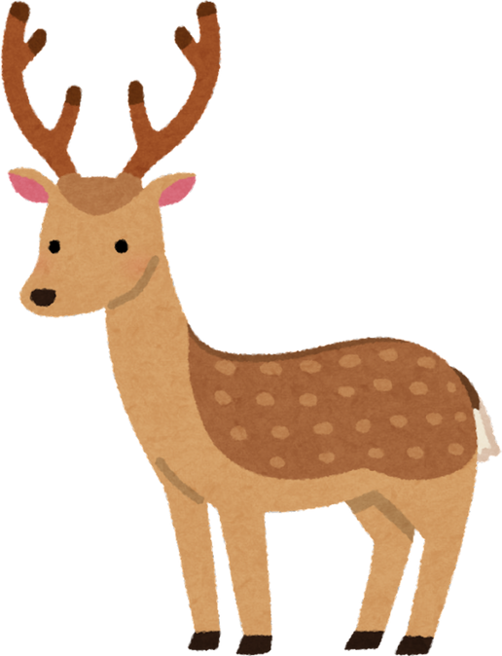

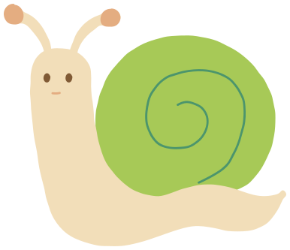
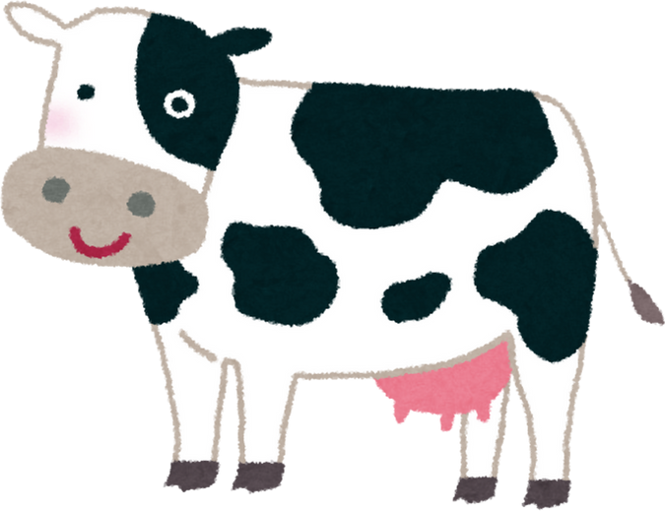
БІОЛОГІЯ
Фітофаги - тварини,які живляться РОСЛИНАМИ.
Корови,олені,травневі хрущі,равлики

Slide 9
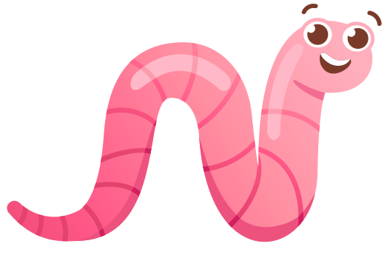
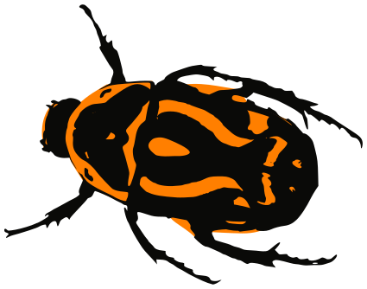
БІОЛОГІЯ
Сапротрофи -тварини,які живляться ВІДМЕРЛИМИ РЕШТКАМИ
Дощові черв'яки,жуки гробарики тощо

Slide 10

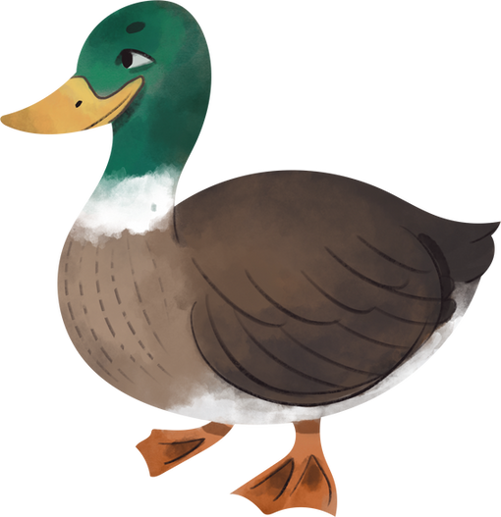

БІОЛОГІЯ
Фільтратори - тварини,які споживають ТВЕРДУ ДРІБНУ ЇЖУ,ЗАВИСЛУ У ВОДІ
Двостулкові молюски,кити,качки тощо

Slide 11

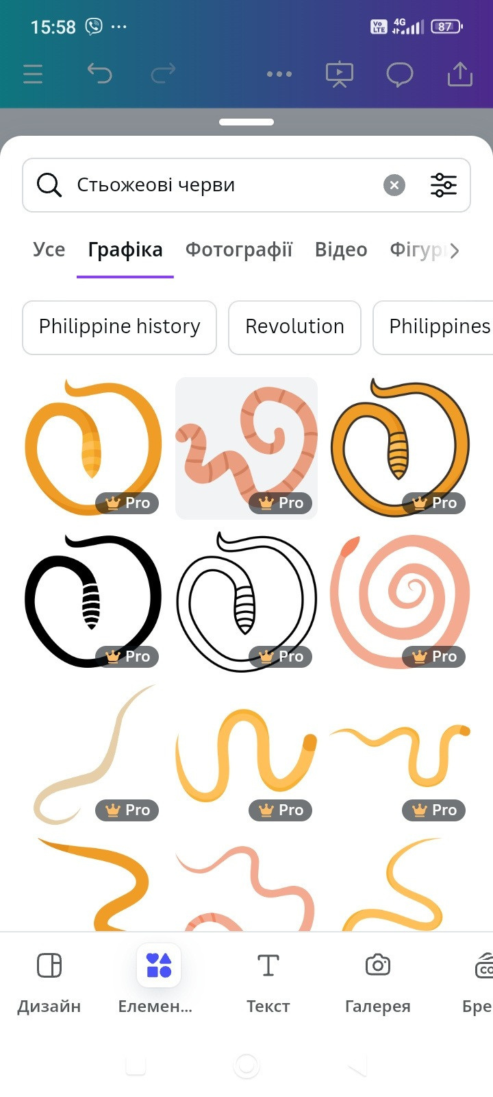
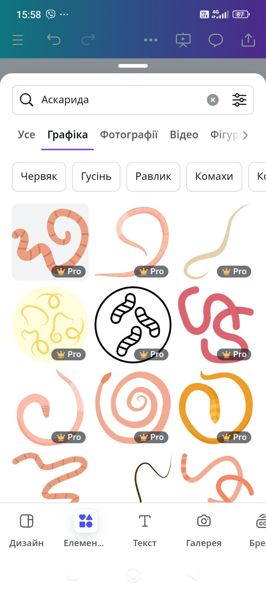

БІОЛОГІЯ
Рідка їжа
Всередині організму - внутрішні паразити
Стьожкові черви
Аскарида

Slide 12
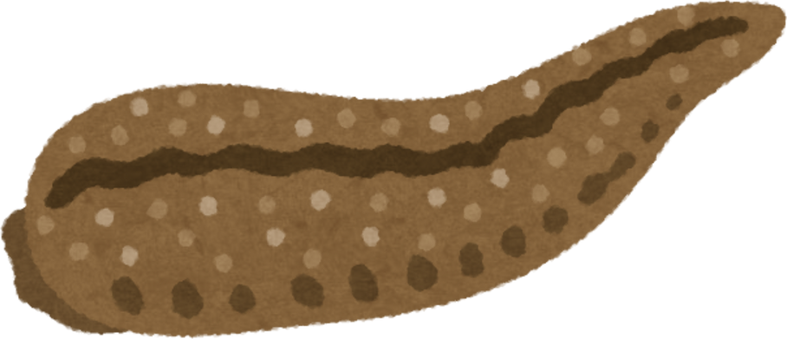
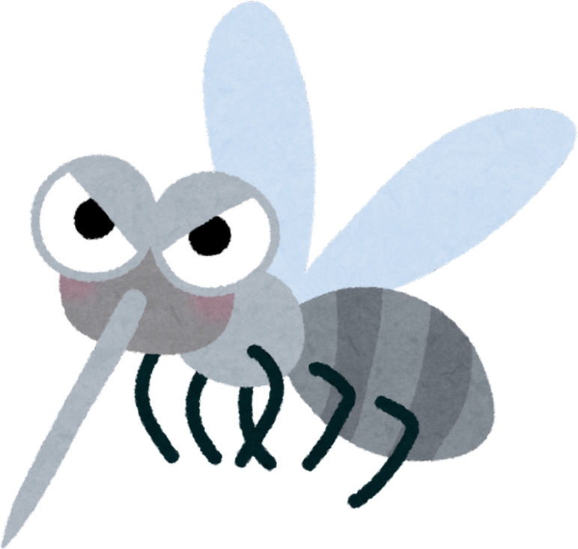
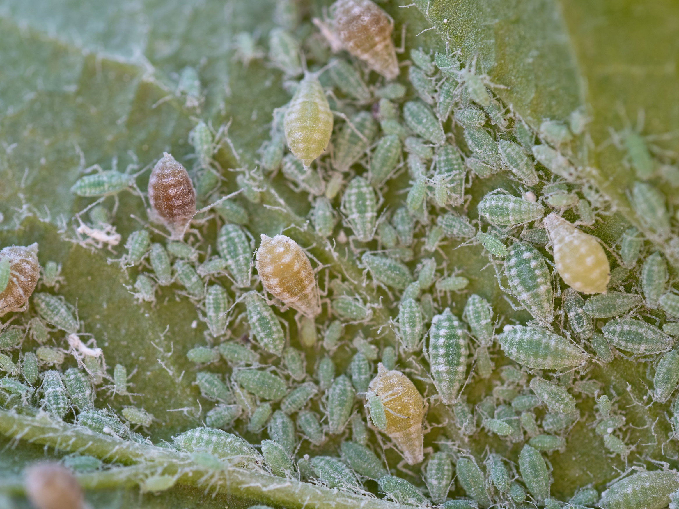
БІОЛОГІЯ
Рідка їжа
Ззовні організму жертви - кровосисні види
Комарі,п'явки,воші

Slide 13
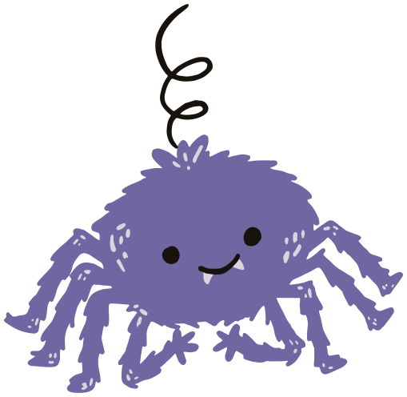
БІОЛОГІЯ
Рідка їжа
Ззовні організму жертви- зовнішнє травлення
Павуки

Slide 14



БІОЛОГІЯ
Клітини у тварин можуть диференціюватися,тоб то набувати особливостей будови виконувати певні функції

Slide 15

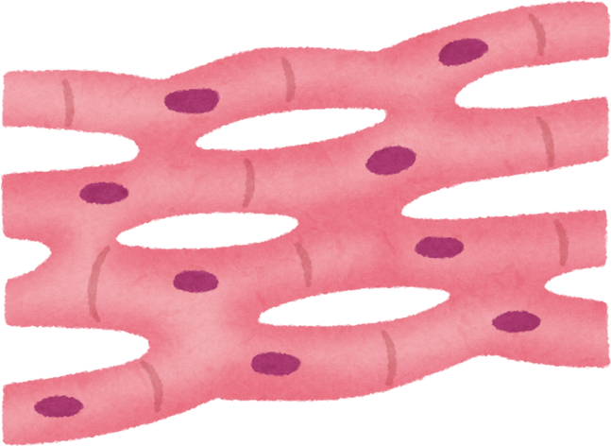

БІОЛОГІЯ
Клітини формують тканини,тканини - органи,а органи - систему органів,як виконують певні функції

Slide 16

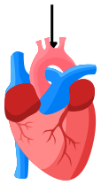

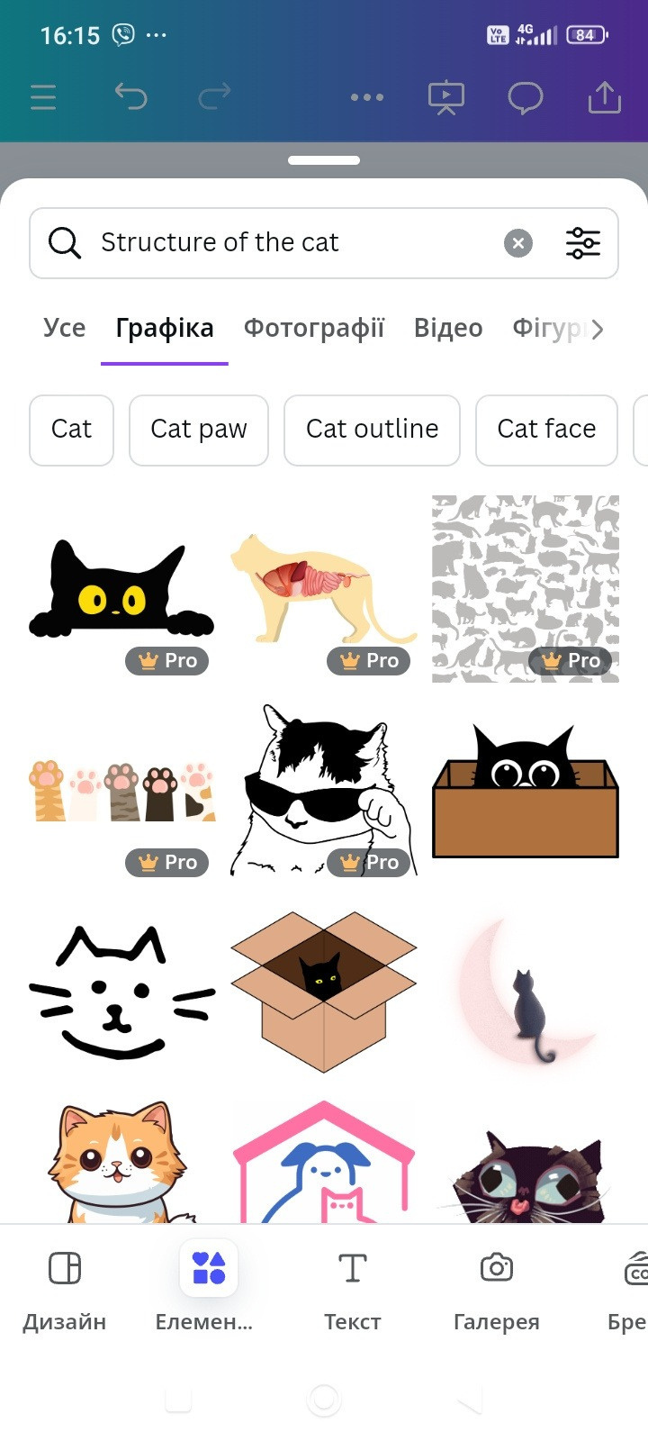
БІОЛОГІЯ
КЛІТИНА
ТКАНИНА
ОРГАН
ОРГАНІЗМ
СИСТЕМА ОРГАНІВ

Slide 17
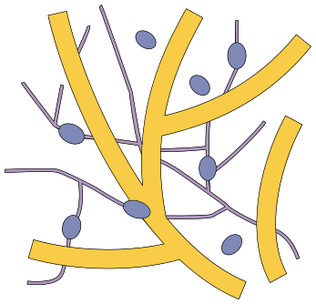
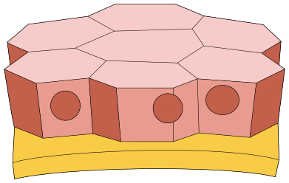


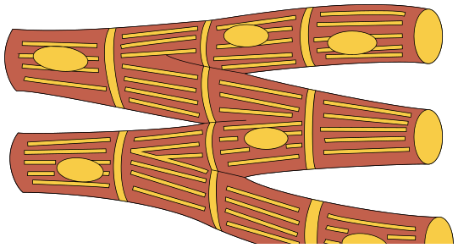
БІОЛОГІЯ
ТКАНИНИ -
СУКУПНІСТЬ КЛІТИН, ПОДІБНИХ ЗА БУДОВОЮ І ФУНКЦІЯМИ.

Slide 18
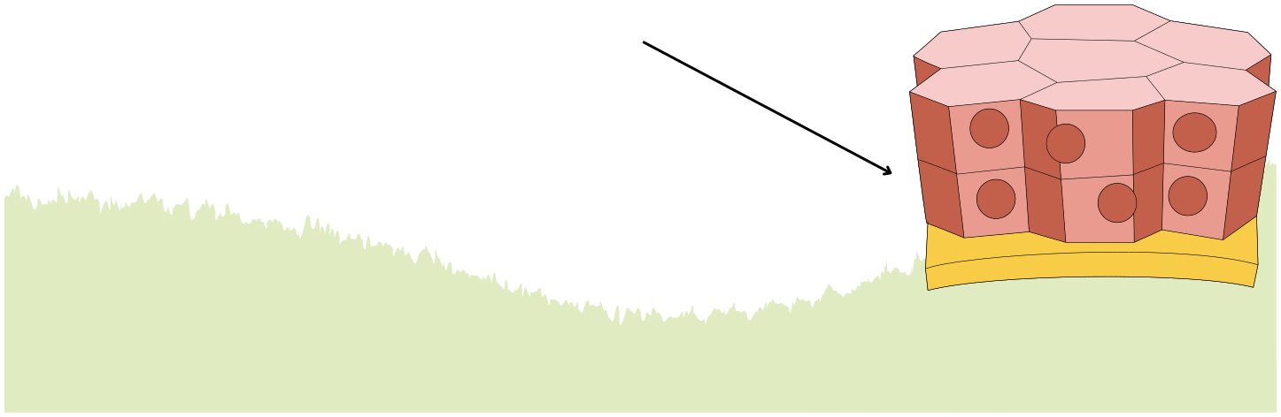

БІОЛОГІЯ
Епітеліальні клітини
Покривний епітелій вкриває тіло тварин. Розташовується в декілька шарів
Функції : Захист від негативних впливів навколишнього середовища Газообмін Надходження в організм потрібних речовин і виведення непотрібних

Slide 19

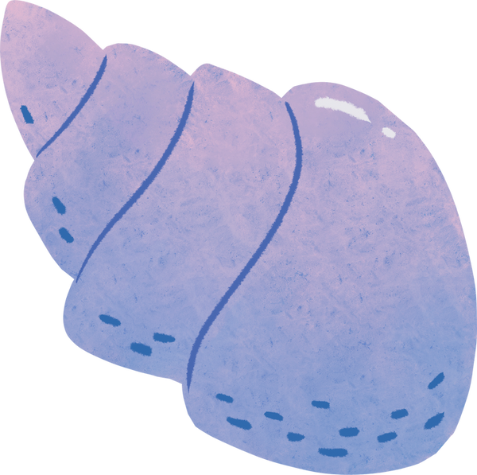
БІОЛОГІЯ
Епітеліальні клітини
З них формуються захисні утвори : пір'я,черепашки,роги,копита,волосяний покрив.

Slide 20
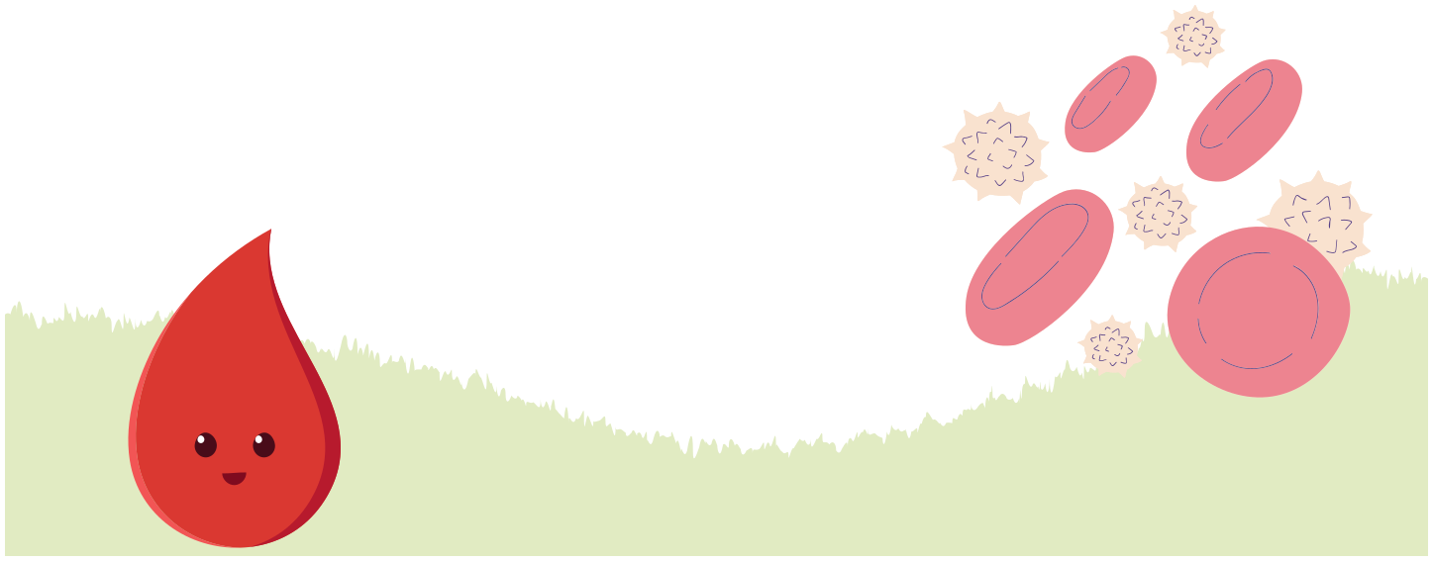
БІОЛОГІЯ
Тканини внутрішнього середовища
Входять до складу внутрішніх органів.
Функції: Транспортна - КРОВ,ЛІМФА

Slide 21
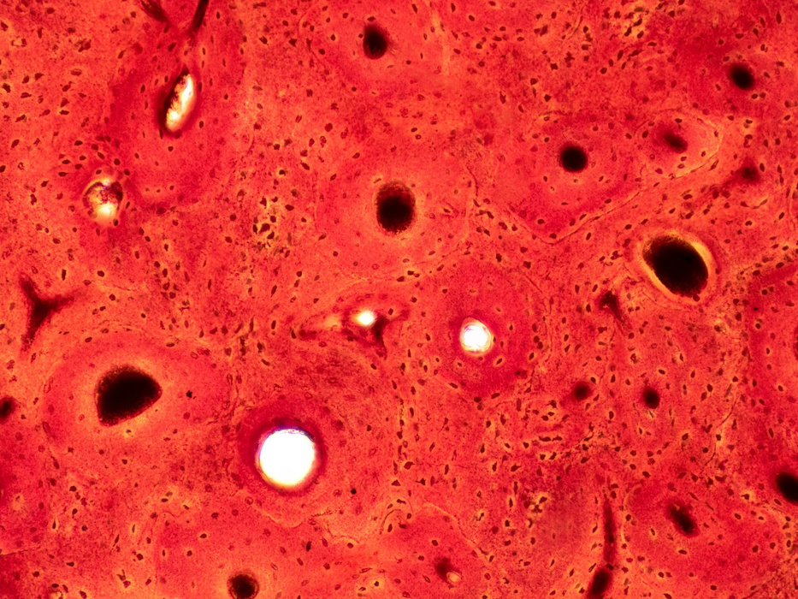
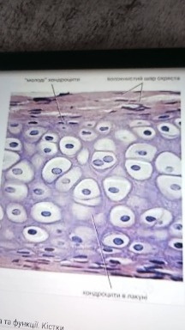

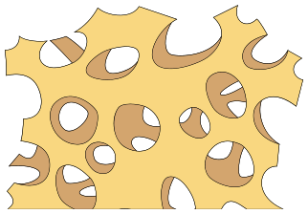
БІОЛОГІЯ
Тканини внутрішнього середовища
Входять до складу внутрішніх органів.
Функції: Опорна -кісткова,хрящова
Кісткова
Хрящова

Slide 22
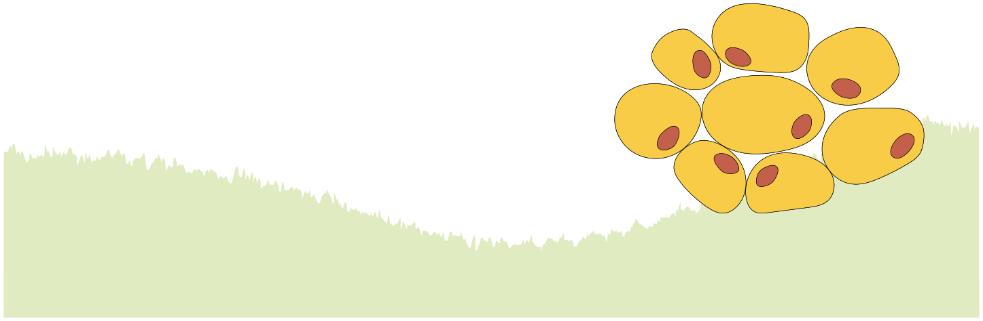
БІОЛОГІЯ
Тканини внутрішнього середовища
Входять до складу внутрішніх органів.
Функції : запасання поживних речовин - ЖИРОВА

Slide 23


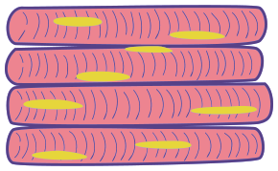
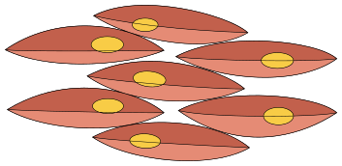
БІОЛОГІЯ
М'язові тканини
Посмугована скелетна
Посмугована Непосмугована
серцева
(гладенька)
Утворює скелетні м'язи
Утворює стінки
Утворює серцевий м'яз
вн органів
Забезпечують рух організму

Slide 24
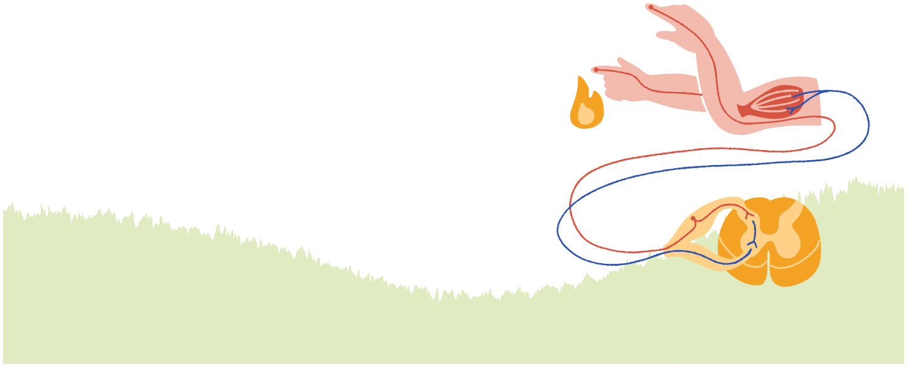
БІОЛОГІЯ
Нервова тканина
Регулює життєві функції,сприймає подразники
Складається з нейронів - нервових клітин,які здатні проводити нервові імпульси від тіла нейрона до органів і навпаки.

Slide 25

БІОЛОГІЯ
Короткі відростки
Тіло нейрона
Довгий відросток

Slide 26
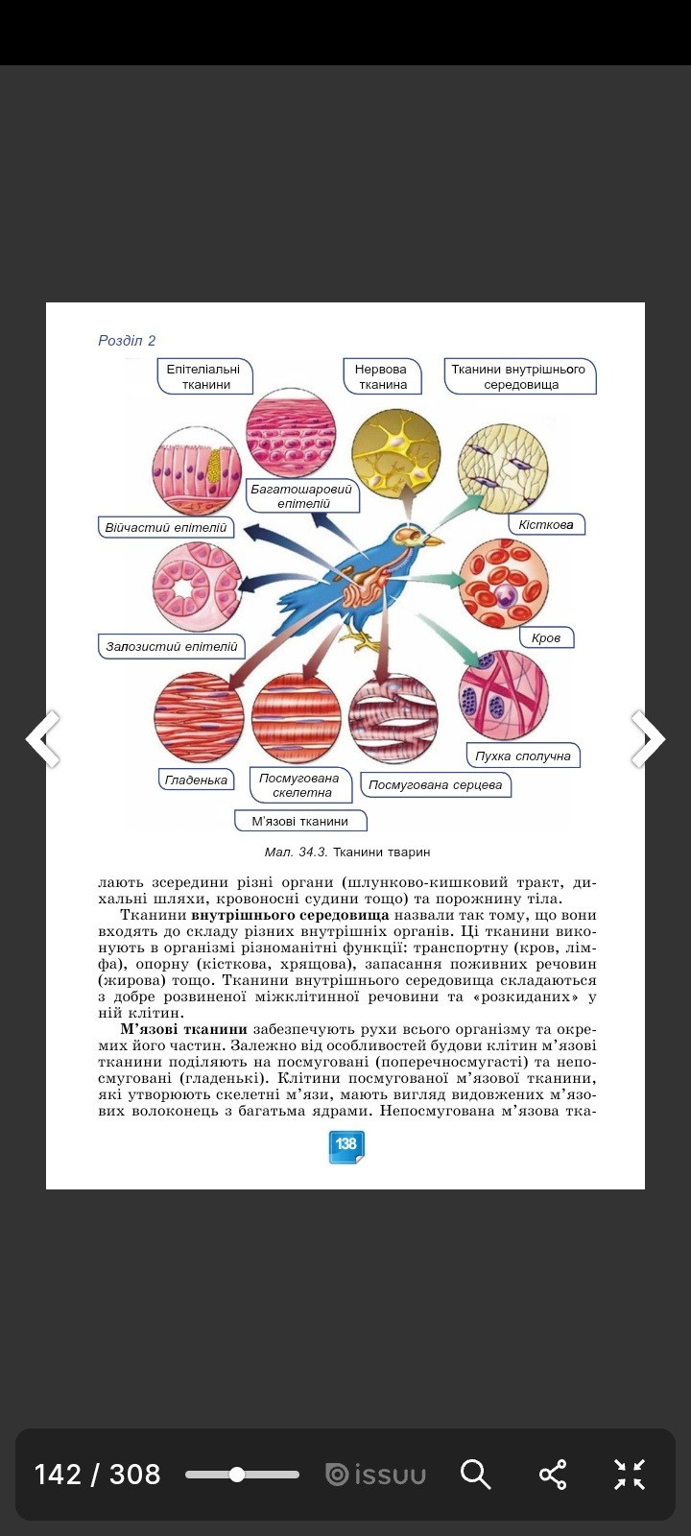
БІОЛОГІЯ

Slide 27
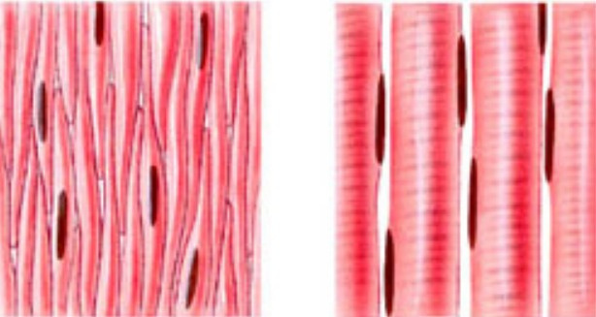
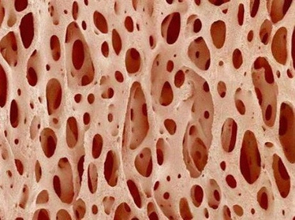
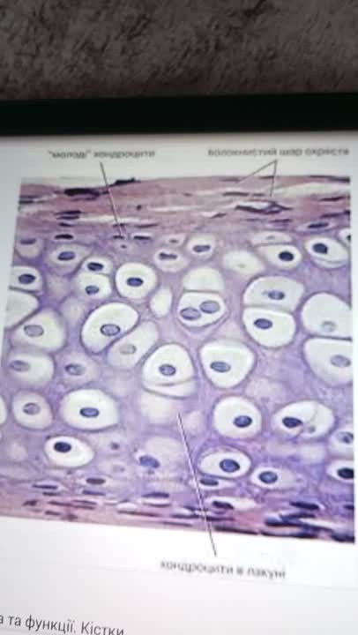
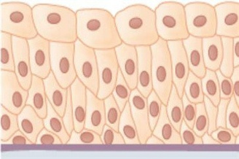

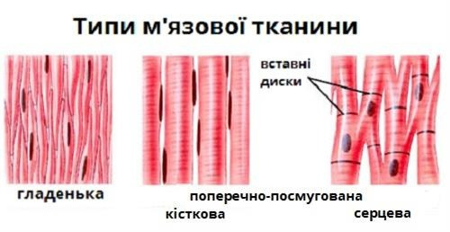
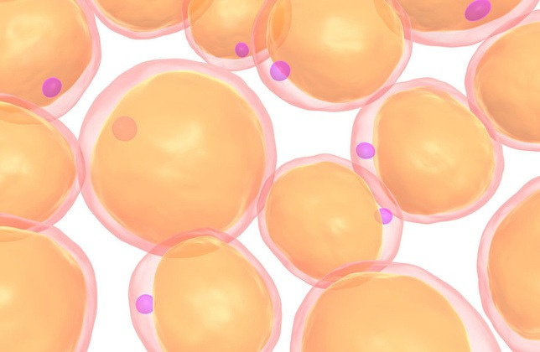
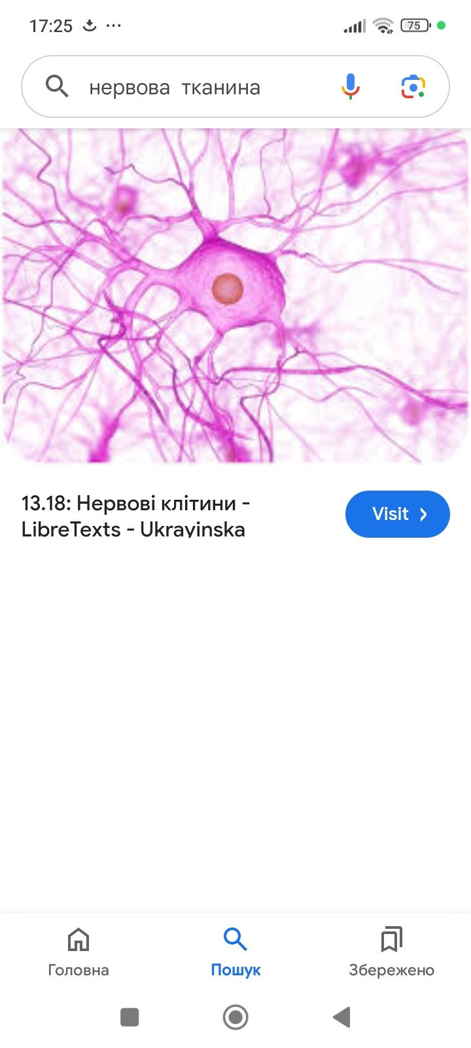
БІОЛОГІЯ
З'єднай назву тканини і її зображення
Епітеліальна
Посмугована скелетна
Нервова
Хрящова
Жирова
Кісткова
Посмугована серцева
Гладенька(непосмугована)

Slide 28
КЛЮЧ
БІОЛОГІЯ
З'єднай назву тканини і її зображення
Епітеліальна
5 6 8 1 7 3 4 2
Посмугована скелетна
Нервова
Хрящова
Жирова
Кісткова
Посмугована серцева
Гладенька(непосмугована)

Slide 29
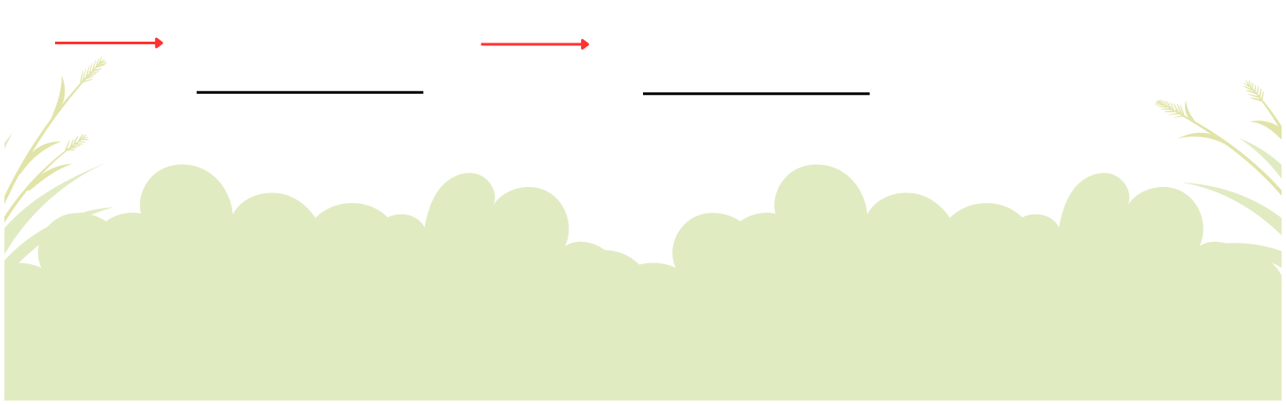


БІОЛОГІЯ
ДОПИШИ ПРОПУЩЕНІ СЛОВА
КЛІТИНА

Slide 30
КЛЮЧ
БІОЛОГІЯ
ДОПИШИ ПРОПУЩЕНІ СЛОВА
КЛІТИНА
ТКАНИНА
ОРГАН
С-МА ОРГАНІВ
ОРГАНІЗМ

Slide 31



БІОЛОГІЯ
ВІДСКАНУЙ QR-КОД
ТА ПРОЙДИ ГРУ:
Д/З: § 34

